Slide 1
GRADE: AMBIENTE GRÁFICO DE DESENVOLVIMENTO PARA ENSINO DE COMPUTAÇÃO GRÁFICA
Aluno(a): Natália Sens Weise
Orientador: Dalton Solano dos Reis

Slide 2
Roteiro
Introdução;
Objetivos;
Fundamentação Teórica:
Abstração do espaço 3D;
Computação Gráfica;
Fundamentos na criação de tutoriais;
Trabalhos Correlatos;
Versão Anterior do Software;
Requisitos;
Especificação;
Implementação;
Análise dos Resultados;
Conclusões e Sugestões.

Slide 3
Introdução
Através de estudos, verificou-se certa dificuldade na abstração do espaço 3D por parte dos alunos, em razão do ensino básico não abordar Geometria de forma mais aprofundada. Isso acaba por interferir no aprendizado de Computação Gráfica (CG), visto que, segundo Manssour e Cohen (2006, p. 1), “é uma área da Ciência da Computação que se dedica ao estudo e desenvolvimento de técnicas e algoritmos para a geração (síntese) de imagens através do computador.”, sendo necessária a Geometria para tal geração de imagens. Frente a isso, nos últimos anos a FURB teve muitos projetos com diferentes nomes para criar um material didático para a disciplina de CG, visando contribuir e auxiliar no ensino dos assuntos abordados em aula. Sendo assim, este presente projeto visou dar continuidade ao VisEdu-CG, trazendo novas funcionalidades para garantir uma maior desempenho e aprendizado.

Slide 4
Objetivos
O objetivo principal deste trabalho é disponibilizar uma nova versão do projeto para ser utilizado na disciplina de Computação Gráfica na forma de material de apoio;
Seus objetivos específicos são:
validar se o ambiente desenvolvido consegue representar objetos gráficos 3D definidos em um Grafo de Cena;
validar se estes objetos gráficos 3D podem ser manipulados por Transformações Geométricas;
avaliar se a utilização de exercícios, usando o ambiente desenvolvido, pode auxiliar no entendimento dos assuntos abordados em aula.

Slide 5
Fundamentação Teórica
ABSTRAÇÃO DO ESPAÇO 3D: Como Settimy e Barral (2020) observaram, os alunos possuem dificuldade na abstração do espaço 3D pelo fato do ensino básico não abordar a geometria de forma mais clara e aprofundada. Segundo Settimy e Barral (2020, p. 3), “a Geometria é um campo fértil para perceber e entender as formas geométricas presentes em nosso cotidiano, sendo possível desenvolver habilidades importantes como a experimentação, representação, descrição e argumentação”, sendo fundamental para o entendimento de Computação Gráfica;
COMPUTAÇÃO GRÁFICA: Conforme dito por Manssour e Cohen (2006, p. 1), computação gráfica "é uma área da Ciência da Computação que se dedica ao estudo e desenvolvimento de técnicas e algoritmos para a geração (síntese) de imagens através do computador". Para maior entendimento do assunto, é necessário o conhecimento de outros assuntos dentro dessa temática, sendo eles: grafo de cena, objetos gráficos, transformações geométricas homogêneas, câmera sintética e iluminação;

Slide 6
Fundamentação Teórica
FUNDAMENTOS NA CRIAÇÃO DE TUTORIAIS: Como observado por Cieślak (2021), um tutorial é o primeiro contato do usuário com a aplicação, onde terá uma demonstração do que se trata e de como é seu funcionamento. A partir disso, o usuário aprende regras e comportamentos da ferramenta, ganhando certa familiaridade com ela. Sendo assim, com base em relatos de outros desenvolvedores e em seus próprios, Cieślak (2021) desenvolveu uma lista de dicas para montar o tutorial perfeito e garantir que usuário absorva o máximo de informação possível sem perder o interesse. Resumidamente, elas abordam que o tutorial precisa ser breve, direto e claro, para garantir o aprendizado do usuário.

Slide 7
Trabalhos Correlatos
Quadro 1 – Trabalho Correlato 1
Referência | Rodrigues, Gomes e Carneiro (2022)
Objetivos | Trazer o Scratch para meio físico, a fim de ajudar os alunos de escolas sem acesso à tecnologia e internet a desenvolverem o pensamento computacional durante cenário pandêmico (Rodrigues; Gomes; Carneiro, 2022).
Principais funcionalidades | Encaixar blocos para atingir o objetivo de cada tarefa proposta (Rodrigues; Gomes; Carneiro, 2022).
Ferramentas de desenvolvimento | Blocos de materiais acessíveis e coloridos (exemplo: EVA) (Rodrigues; Gomes; Carneiro, 2022).
Resultados e conclusões | Os alunos conseguiram concluir as atividades e adquiriram o conhecimento desejado. Contudo, os alunos levaram mais tempo por não terem apoio presencial dos professores para tirar dúvidas (Rodrigues; Gomes; Carneiro, 2022).
Fonte: elaborado pela autora.

Slide 8
Quadro 2 – Trabalho Correlato 2
Referência | Barros, Sousa e Viana (2022)
Objetivos | Ajudar estudantes de ensino superior, que estejam na área das ciências ou que apenas tenham interesse no assunto, a aprender sobre a tabela periódica (Barros; Sousa; Viana, 2022).
Principais funcionalidades | Nele, existe um quiz e mais três trilhas para treinar diferentes conhecimentos da área, sendo que cada uma delas está ligada a um objetivo proposto (Figura 2): Germânio (Ge), com exercícios de agilidade para memorizar nome, símbolo e número atômico do elemento; Níquel (Ni), um minijogo da memória com o objetivo de relacionar elementos químicos com artigos do cotidiano; e Alumínio (Al), com atividades de lógica que buscam relacionar a posição do elemento na tabela com suas características (Barros; Sousa; Viana, 2022).
Ferramentas de desenvolvimento | O jogo foi desenvolvido para web em Next.js e React,js (Barros; Sousa; Viana, 2022).
Resultados e conclusões | Com base nas respostas obtidas, notou-se que a aplicação contribuiu com o fortalecimento e aprimoramento dos saberes dos alunos, visto que obterem alto desempenho nas atividades do jogo. Os pesquisados também informaram que obtiveram sentimento de satisfação ao concluir as tarefas pré-estabelecidas com êxito (Barros; Sousa; Viana, 2022).
Fonte: elaborado pela autora.

Slide 9
Quadro 3 – Trabalho Correlato 3
Referência | Siedler et al. (2022)
Objetivos | Para obter o aprimoramento das técnicas de ensino sobre astronomia em sala de aula, Siedler et al. (2022) criaram uma plataforma com jogos para auxiliar os professores a ensinarem o tema de forma mais interessante aos alunos, promovendo engajamento (Siedler et al., 2022).
Principais funcionalidades | Primeiro jogo: apresenta dois módulos, Professor e Aluno. Em Professor, o docente pode inserir mais informações sobre o tema, aplicar questionários, coletar dados de desempenho dos discentes, entre outras funcionalidades. No modo Aluno, o estudante pode visualizar as informações postadas clicando em cada um dos planetas alinhados na tela, além de realizar questionários e salvar em arquivo no formato PDF tanto o conteúdo sobre planetas quanto as questões com suas respostas registradas (Siedler et al., 2022). Segundo jogo: apresenta dinâmica de fases. Cada fase é um planeta e, para ganhar o jogo, o usuário deve viajar de planeta em planeta, começando pelo Sol e terminando o trajeto em Netuno. Para alcançar ao próximo astro, o aluno deve completar tarefas e ao chegar no destino pode acessar informações sobre aquele planeta (Siedler et al., 2022). Terceiro jogo: o usuário lê com a câmera do smartphone com sistema Android cartas que funcionam como marcadores. Ao ler a imagem, o aplicativo projeta o respectivo astro em 3D na tela. Caso o usuário não possua os cartões, pode visualizar as imagens em 2D (sem a experiência de Realidade Aumentada) (Siedler et al., 2022).
Ferramentas de desenvolvimento | Primeiro jogo: HyperText Markup Language 5 (HTML5), JavaScript, NodeJS e MongoDB (Siedler et al., 2022). Segundo jogo: Unity (Siedler et al., 2022). Terceiro jogo: Unity e Vuforia (Siedler et al., 2022).
Resultados e conclusões | Ao testar a plataforma com alunos do quinto ano, notou-se maior interesse e aprendizado do conteúdo. Além disso, as crianças fizeram uso de trabalho em equipe no segundo jogo, como estratégia para passar de fase (Siedler et al., 2022).
Fonte: elaborado pela autora.

Slide 10
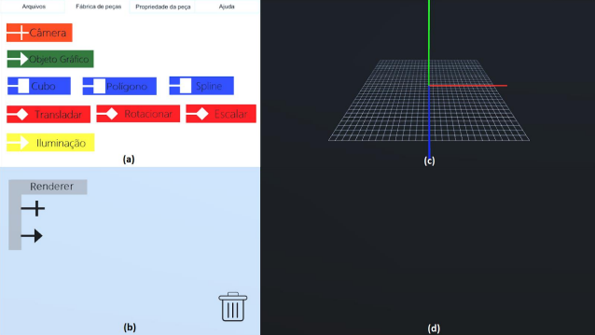
Versão Anterior do Software
Tutorial de sete passos;
Quatro telas: fábrica de peças, renderer, ambiente gráfico e visualizador;
Nove tipos de objetos/componentes de cena;
Faltou Spline, Polígono, propriedades da câmera, tutorial limitado.
Figura 1 - Tela inicial do VisEdu-CG
Fonte: Buttenberg (2020).

Slide 11
Requisitos
Quadro 4 – Requisitos Funcionais
Requisitos Funcionais da Ferramenta
RF01 | permitir que o usuário possa seguir um tutorial para auxiliar o entendimento da ferramenta
RF02 | permitir que o usuário possa arrastar as peças e editar suas informações conforme for desejado
RF03 | permitir que o usuário possa mexer no tema da aplicação (modo claro ou modo escuro) conforme melhor lhe agradar
RF04 | permitir que o usuário possa fazer uso da câmera com todas as suas propriedades para que funcione correta e completamente
RF05 | permitir que o usuário possa realizar exercícios pré-definidos, a fim de treinar seus conhecimentos adquiridos
RF06 | permitir que o usuário saiba se acertou o exercício de treinamento ou não e, caso tenha acertado, qual foi a porcentagem desse acerto
RF07 | permitir que o usuário possa importar e exportar a cena criada com as peças em formato JavaScript Object Notation (JSON)
Fonte: elaborado pela autora.

Slide 12
Requisitos
Quadro 5 – Requisitos Não Funcionais
Requisitos Não Funcionais da Ferramenta
RNF01 | utilizar o motor de jogos Unity em conjunto com a Integrated Development Environment (IDE) Visual Studio
RNF02 | utilizar a linguagem de programação C# para implementação
RNF03 | ser desenvolvido para plataforma desktop (apenas para Windows) e web
Fonte: elaborado pela autora.

Slide 13
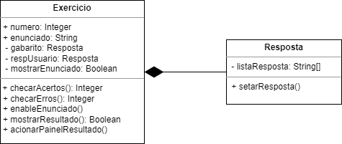
Especificação
Figura 2 – Diagrama de classes Exercício e Resposta
Fonte: elaborado pela autora.

Slide 14
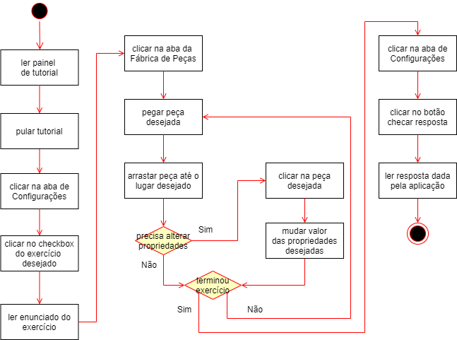
Especificação
Figura 3 – Diagrama de atividades para realizar exercício
Fonte: elaborado pela autora.

Slide 15
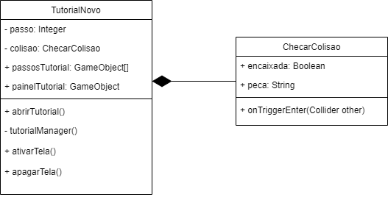
Especificação
Figura 4 – Diagrama de classes TutorialNovo e ChecarColisao
Fonte: elaborado pela autora.

Slide 16
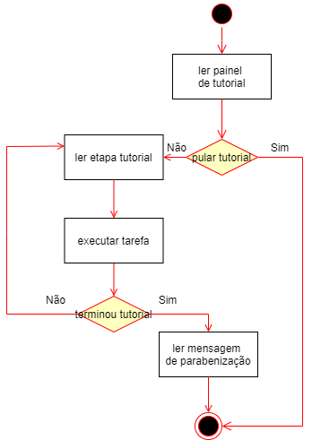
Especificação
Figura 5 – Diagrama de atividades para realizar tutorial
Fonte: elaborado pela autora.

Slide 17
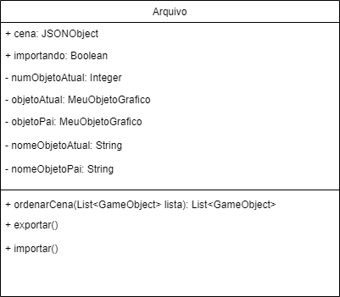
Especificação
Figura 6 – Diagrama de classes Arquivo
Fonte: elaborado pela autora.

Slide 18
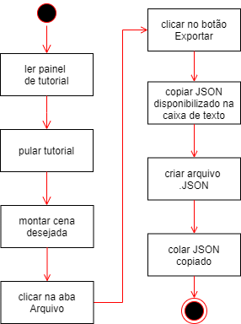
Especificação
Figura 7 – Diagrama de atividades para exportar cena em formato JSON
Fonte: elaborado pela autora.

Slide 19
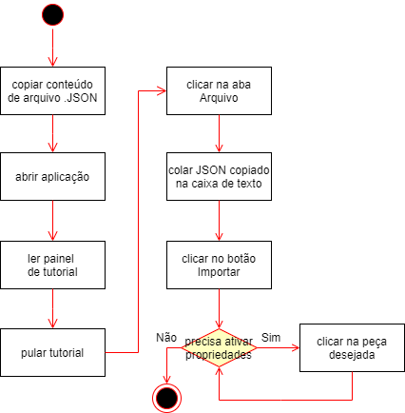
Especificação
Figura 8 – Diagrama de atividades para importar cena em JSON
Fonte: elaborado pela autora.

Slide 20
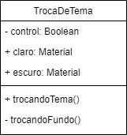
Especificação
Figura 9 – Diagrama de classes TrocaDeTema
Fonte: elaborado pela autora.

Slide 21
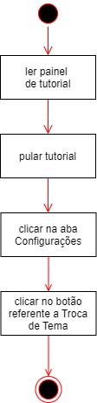
Especificação
Figura 10 – Diagrama de atividades para trocar tema
Fonte: elaborado pela autora.

Slide 22
Implementação
Softwares usados: Unity 2022.1.13f, IDE Visual Studio 2019 16.11.34, Draw.io 1.0 e Paint 3D;
Principais funcionalidades:
Tutorial;
Troca de tema;
Exercícios;
Importação/Exportação;
Hierarquia de objetos.

Slide 23
Implementação
Tutorial
Seguiu as dicas apontadas por Cieślak (2021);
Telas foram criadas a partir de imagens já existentes dentro do projeto com o software Paint 3D;
Dois tutoriais de nove etapas cada: oito são ações e uma é parabenização;
Um ensina como montar uma cena básica e o outro ensina como montar hierarquia pai-filho.

Slide 24
Quadro 6 - Função principal da classe TutorialNovo
public void abrirTutorial() { switch (passo) { case 0 when render.activeSelf && !grade.isOn: case 1 when colisao.encaixada && colisao.peca == "Camera": case 2 when colisao.encaixada && colisao.peca == "Objeto": case 3 when colisao.encaixada && colisao.peca == "Iluminacao": case 4 when colisao.encaixada && colisao.peca == "Cubo": case 5 when colisao.encaixada && colisao.peca == "Escala": case 6 when escala.activeSelf && escalarTexto.text == "3": case 7 when Global.listaEncaixes.Count == 0: tutorialManager(passosTutorial); break; case 8: StartCoroutine(apagarTela(passosTutorial[passo])); StartCoroutine(apagarTela(painelTutorial)); passo = 0; grade.isOn = true; break; } }
Fonte: elaborado pela autora.

Slide 25
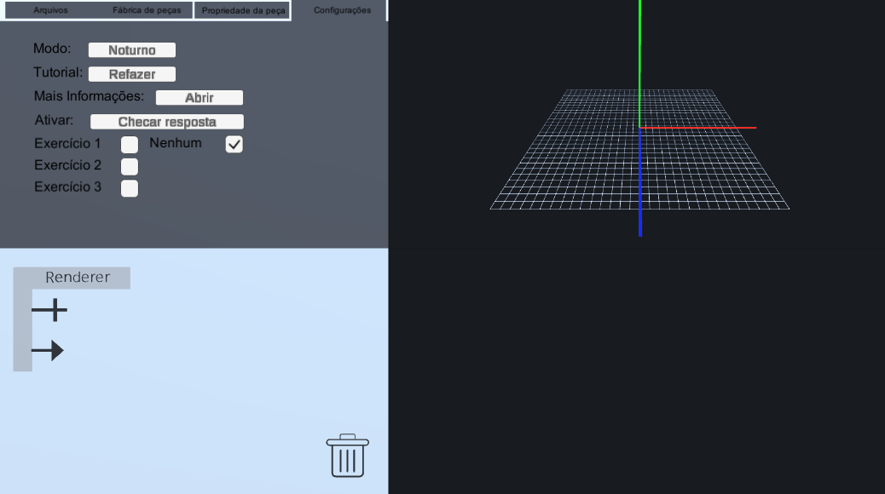
Implementação
Troca de Tema:
Troca apenas do background;
Problemas na troca da cor das letras.
Figura 11 – GRADE no modo noturno
Fonte: elaborado pela autora.

Slide 26
Implementação
Exercícios:
Três atividades baseadas em lista do professor de CG: um com foco na câmera, um com foco na hierarquia pai-filho e um com foco na iluminação;
O usuário terá que escolher entre os exercícios, ler o enunciado, fazer a atividade e, quando acabar, clicar no botão responsável por checar a resposta, que retornará quantos porcento o usuário acertou e, caso tenha algum erro, retornará uma mensagem dizendo onde que o usuário deve rever o exercício;
Mensagens:
Verifique a ordem das peças em cena ou se alguma está faltando;
Verifique se as propriedades mencionadas no enunciado foram alteradas corretamente.

Slide 27
Implementação
Importação/Exportação de cena:
Exportar: o usuário deverá montar uma cena, para então ir a aba Arquivo e clicar no botão Exportar. Na caixa de texto aparecerá a cena em formato JSON, que foi construída com o auxílio da biblioteca SimpleJSON. O objeto da cena é composto por outros objetos, cada um contento chave e objeto com propriedades e valores. A chave de cada um é o nome da peça e as propriedades e valores são as propriedades que o usuário pode editar durante execução do GRADE;

Slide 28
Implementação
Importação/Exportação de cena:
Importar: o usuário deve colar na caixa de texto da aba Arquivo a cena em formato JSON, que pode ser obtida na função de Exportar. Ao clicar em Importar, será carrega em cena a lista de objetos com suas respectivas propriedades. Em razão de como o painel de propriedades foi implementado, pode ser necessário que o usuário clique nas peças em cena para “ativar” as propriedades.

Slide 29
Quadro 7 - Exemplo de cena exportada em JSON
{ "CameraP": { "nome": "Câmera", "posicao": ["100","300","300"], "lookAt": ["0","0","0"], "fov": "45", "near": "100", "far": "600", "posPeca": [696.351135253906, 624.93212890625, -870.424987792969] }, "ObjetoGraficoP": { "nome": "ObjetoGraficoP", "ativo": true, "children": [ { "Cubo": { "nome": "Cubo", "tamanho": ["2","2","2"], "posicao": ["0","0","0"], "cor": "RGBA(1.000, 0.000, 0.000, 1.000)", "textura": "FURB", "ativo": true, "posPeca": [697.420593261719, 618.979125976563, -870.424987792969] } }, { "Iluminacao": { "nome": "Iluminacao", "tipoLuz": "Ambiente", "posicao": ["100","300","0"], "cor": "RGBA(1.000, 1.000, 1.000, 1.000)", "ativo": true, "posPeca": [698.855163574219, 613.408264160156, -870.403076171875] } } ], "posPeca": [697.301147460938, 621.630798339844, -870.403076171875] } }
Fonte: elaborado pela autora.

Slide 30
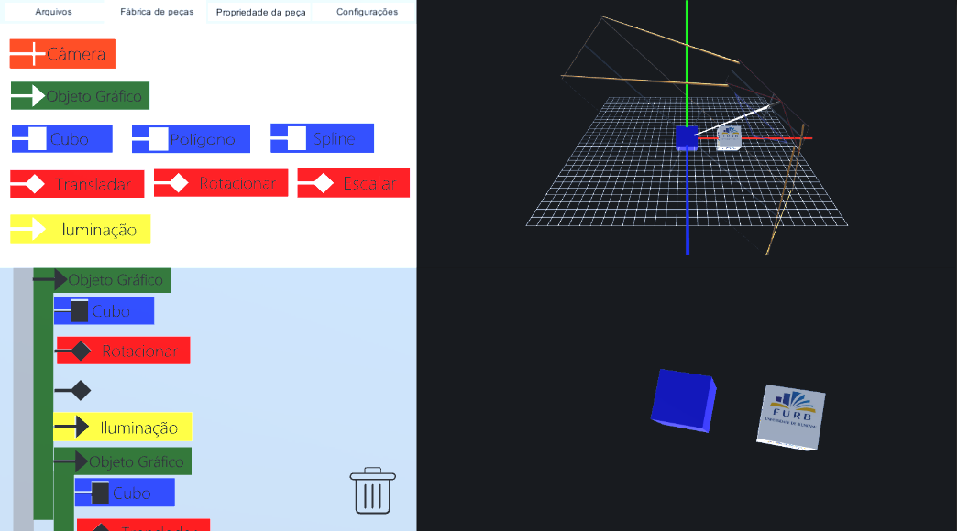
Implementação
Hierarquia de objetos
Permite que o usuário possa fazer com que um objeto gráfico tenha um filho, fazendo com que o objeto filho herde as propriedades da matriz de transformação do pai.
Figura 12 – Exemplo de cena com hierarquia pai e filho
Fonte: elaborado pela autora.

Slide 31
Análise dos Resultados
Testes de funcionalidade saíram conforme esperado;
Analisando as respostas obtidas pelo questionário, grande maioria conseguiu usar a ferramenta e acredita que ela seja muito útil no aprendizado de CG;
Diversos pontos positivos e negativos foram apontados pelos alunos, além de sugestões.

Slide 32
Quadro 8 - Pontos positivos da aplicação apontados pelos alunos de CG
Palavras-chave/termos usados para descrever a aplicação | Quantidade de ocorrências
Fácil/simples/prática de usar | 10
Facilitou no entendimento/aprendizado dos assuntos abordados em aula | 10
Intuitiva/fácil de entender | 9
Visualização 3d/ apoio visual ajuda a entender/visualização da cena | 8
Scracth/sketch/drag-drop das peças/interação com a cena | 6
Educativa/didática | 4
Exercícios bons para fixação de conteúdo/exercícios interessantes e correspondem ao assunto de cg | 2
Web | 2
Tutorial ajuda muito | 2
Divertido | 2
Rápida | 2
Interessante | 2
Funcional | 1
Leve | 1
Legal | 1
Permite autoavaliação e revisão de conteúdo | 1
Fonte: questionário elaborado pela autora.

Slide 33
Quadro 9 – Pontos negativos da aplicação apontados pelos alunos de CG – parte 1
Palavras-chave/termos usados para descrever a aplicação | Quantidade de ocorrências
Texto fica invisível no campo de texto das propriedades após o uso da tecla backspace | 19
Visual pouco elaborado/baixa resolução/problemas na responsividade | 4
Problemas na acentuação de palavras | 3
Bug na porcentagem de acerto do exercício quando clica mais de uma vez no botão | 3
Bugs | 3
Quando há muitos objetos em cena, demora para fazer a rolagem de tela | 2
Aplicação um pouco travada | 2
Visualização dos ângulos dos objetos está presa | 2
Funcionamento da câmera é estranho/complicado de entender | 2
Textos pequenos | 1
Poderia utilizar o localStorage para armazenar informações de sessão do usuário. | 1
Não é mostrado ao usuário qual o intervalo de números que podem ser inseridos nas propriedades | 1
Deveria ter uma explicação mais detalhada sobre as outras funcionalidades da aba Configurações | 1
Modo escuro restrito a apenas uma das quatro janelas | 1
Na hierarquia pai-filho, quando o filho já herdou algo do pai e é clicado no filho para editar, ele perde na visualização o que herdou do pai e é preciso clicar novamente no pai para a propriedade reaparecer na visualização | 1
Tutorial não permite pular etapas | 1
Fonte: questionário elaborado pela autora.

Slide 34
Quadro 10 – Pontos negativos da aplicação apontados pelos alunos de CG – parte 2
Palavras-chave/termos usados para descrever a aplicação | Quantidade de ocorrências
Métricas de avaliação dos exercícios são confusas | 1
O check sai do checkbox do exercício selecionado quando o botão de checar é clicado | 1
Os enunciados dos exercícios podem ser confusos para alguns, deveria ter dicas de como resolver | 1
Visualização não renderiza | 1
Confusa | 1
Talvez mais exercícios em sala de aula | 1
Importação não aplica propriedades corretamente, mesmo estando certo no JSON | 1
Bug na exclusão de objetos | 1
Tela de visualização dos objetos é pequena | 1
A aplicação não permite o acesso ao gabarito | 1
Fonte: questionário elaborado pela autora.

Slide 35
Quadro 11 – Sugestões para a aplicação apontadas pelos alunos de CG
Termos e elogios usados/dados para descrever a aplicação | Quantidade de ocorrências
Ficará ótimo se arrumar bugs anteriormente apontados | 4
Melhorar modo noturno | 3
Parabéns pelo trabalho! | 2
Corrigir bug dos inputs das propriedades | 2
Fazer uso de setas no tutorial para indicar onde encaixar as peças, onde pegá-las, fazendo com que fique mais fácil e interativo | 2
Remover Spline e Polígono da Fábrica de Peças, visto que não funcionam | 1
Permitir acesso ao gabarito dentro da aplicação | 1
Poder mover objetos utilizando o mouse como na Unity | 1
Arrumar bugs | 1
Aumentar tela de visualização | 1
Arrumar acentuação | 1
Fonte: questionário elaborado pela autora.

Slide 36
Quadro 12 – Comparação entre os correlatos e aplicação desenvolvida
Características\Trabalhos | Scratchim (Rodrigues; Gomes; Carneiro, 2022) | GeNiAl (Barros; Sousa; Viana, 2022) | OrbitAndo (Siedler et al., 2022) | GRADE
Existe interação por meio de peças | X |  |  | X
É um software educacional |  | X | X | X
Apresenta exercícios para validação | X | X | X | X
Apresenta tutorial explicando o seu uso | X |  |  | X
Apresenta conteúdos teóricos | X |  | X | X
Possui acesso off-line | X |  | X | Apenas após carregamento completo da página
Foi desenvolvido em Unity |  |  | Dois dos três jogos | X
Disponibilidade | Físico | Web | Multiplataforma | Web
Fonte: elaborado pela autora.

Slide 37
Conclusões e Sugestões
Satisfação por parte dos alunos;
Evolução ao longo dos exercícios;
Softwares escolhidos foram adequados e empenharam bem seu papel;
Polígono e Spline não foram implementados e Câmera deixou a desejar.

Slide 38
Conclusões e Sugestões
Possíveis extensões:
construir as peças Spline e Polígono;
fazer com que as propriedades LookAt, Near e Far da Câmera funcionem de forma satisfatória;
corrigir validação dos campos de propriedades para que o texto não perca a visibilidade;
corrigir cálculo da porcentagem de acertos dos exercícios;
arrumar as propriedades das peças, para que não seja necessário clicar nelas quando forem importadas nem herdadas;
fazer um esquema de temporização ao longo do exercício e, quando o aluno estiver levando muito tempo para fazer, disponibilizar acesso a dicas de como resolver;
trazer o modo noturno para a tela de Renderer;
trazer setas indicando o caminho durante o tutorial.

